Slide 1
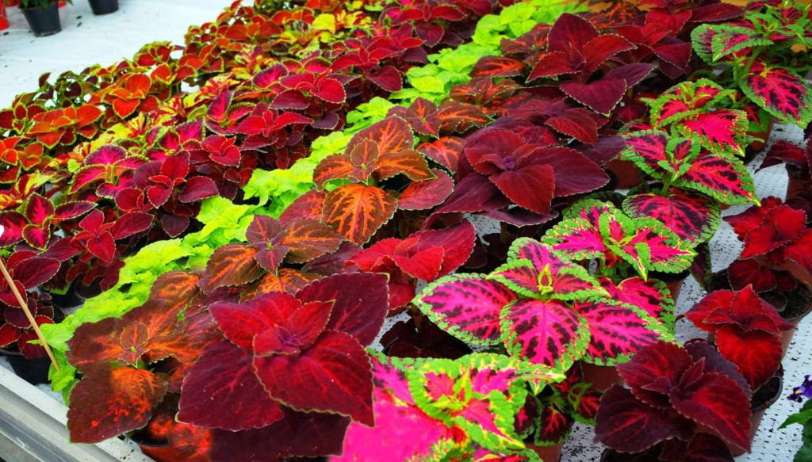
Муниципальное бюджетное общеобразовательное учреждение «Вознесенская средняя общеобразовательная школа»
«Цветочная симфония»
Выращивание черенков разных сортов колеуса
Выполнили: Аверина Дарья,
Ковтунова Валерия
Алпатов Алексей
Гаппель Александр
Руководитель Чесных И.А.,
учитель химии и биологии
с. Вознесенка,
октябрь -июнь 2020год

Slide 2
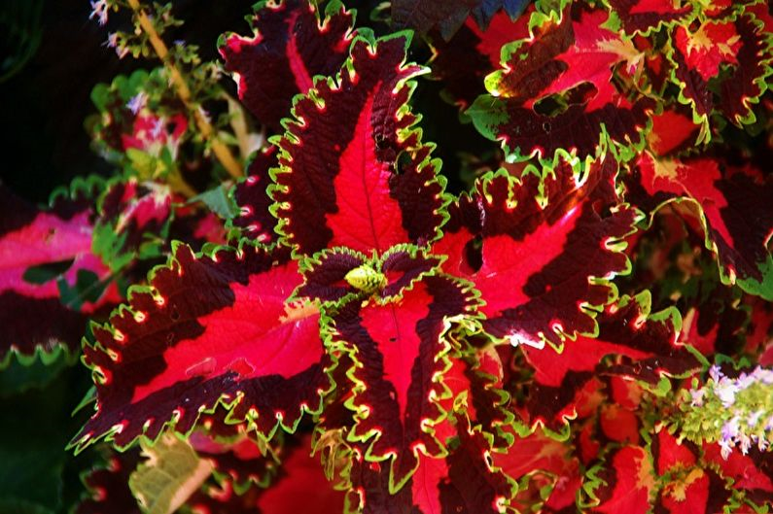
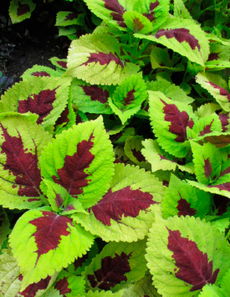
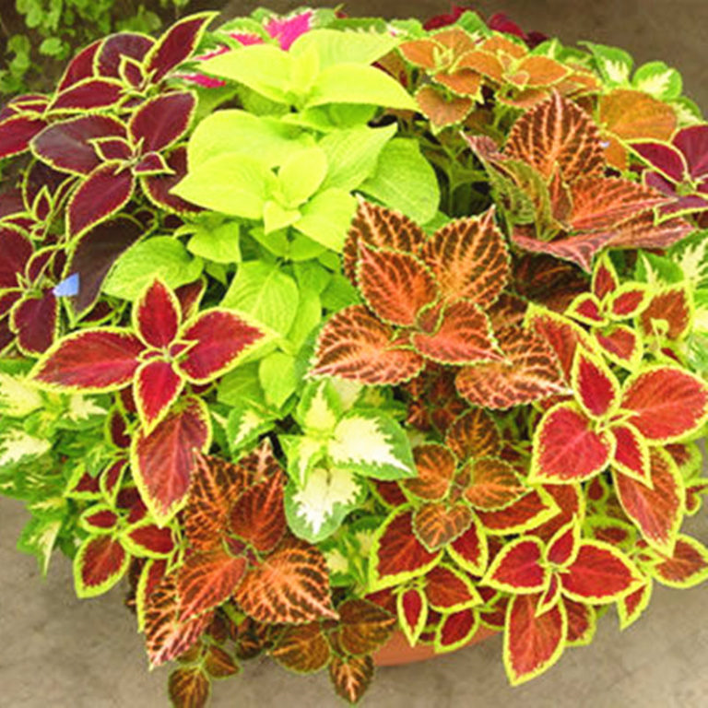
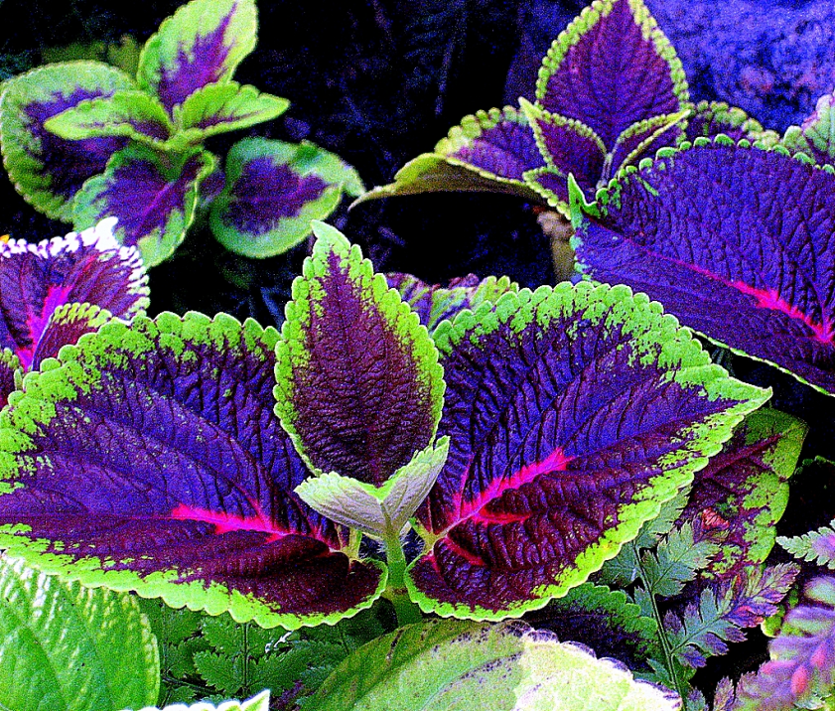

Slide 3
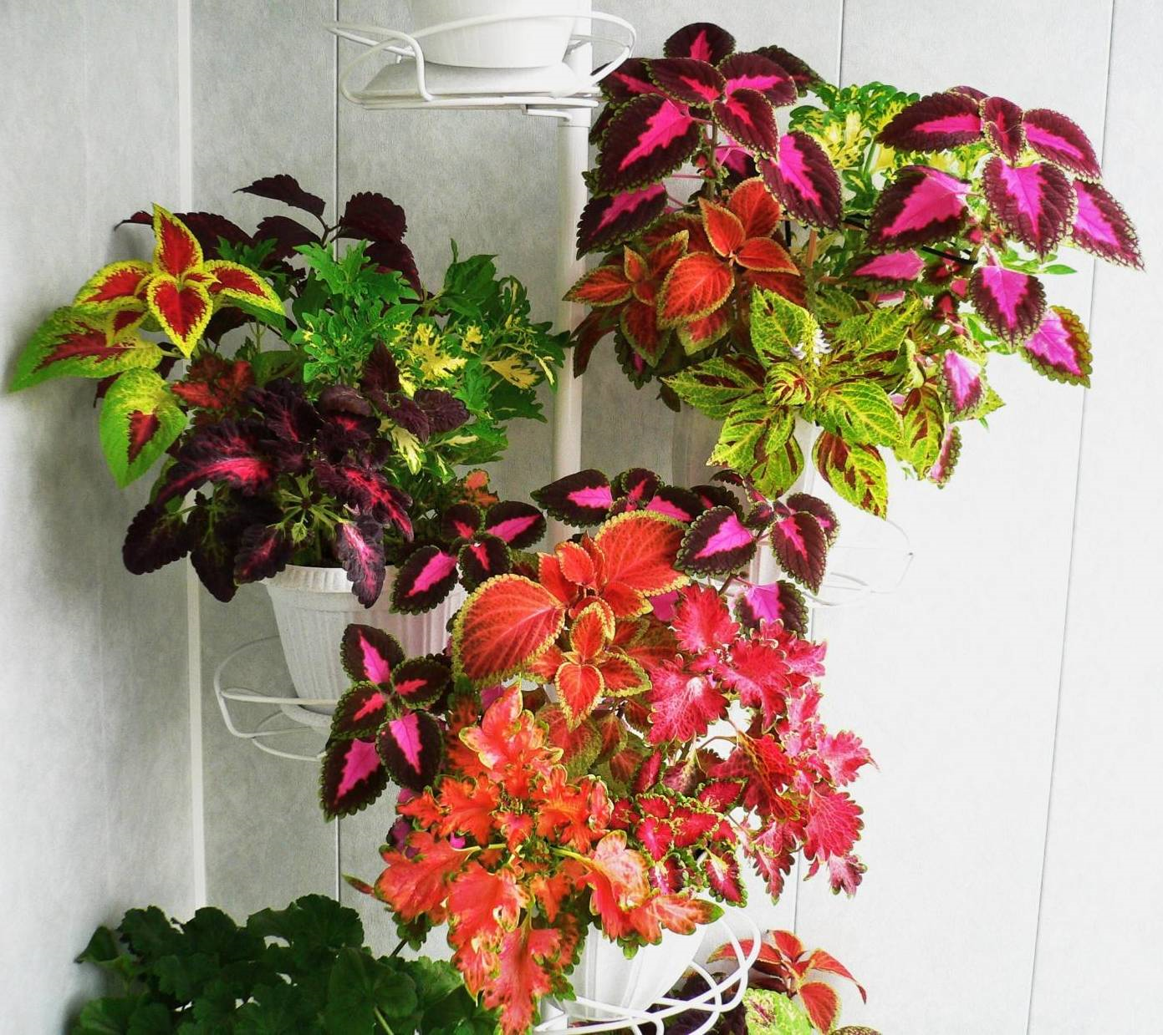
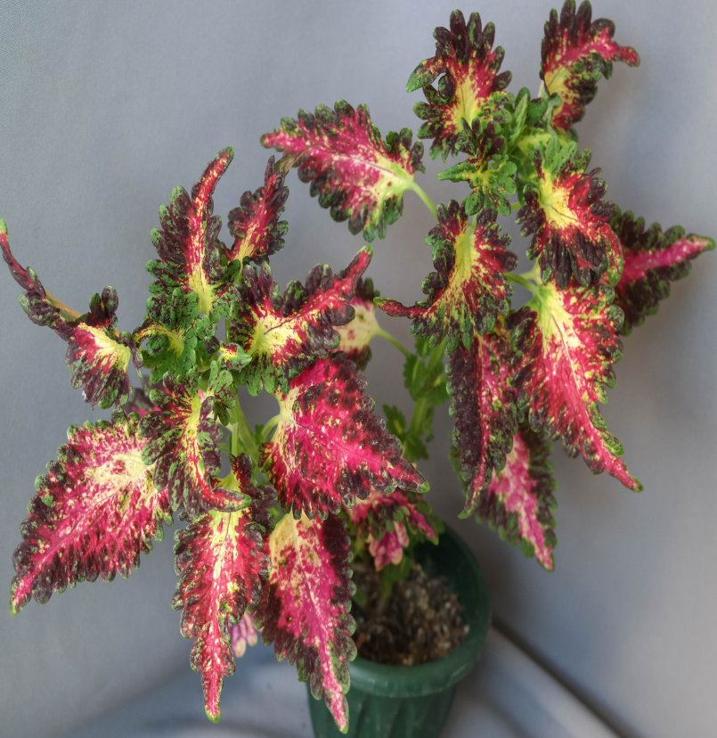
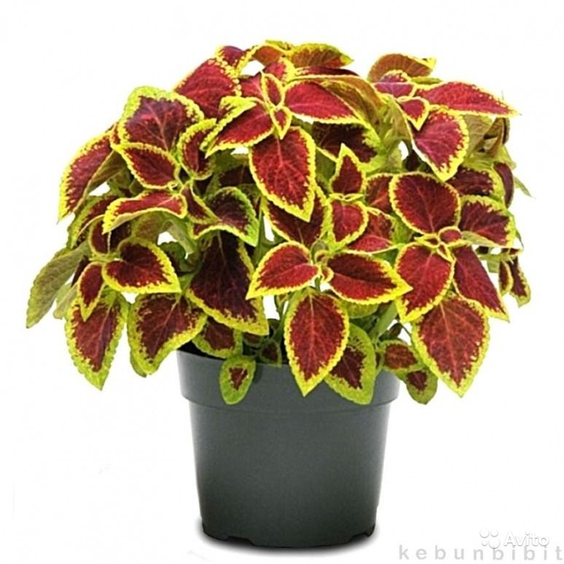

Slide 4
Цель проекта:
Получение прибыли от реализации выращенной рассады ремонтантной клубники
Задачи
- Получение агротехнических знаний.
- Приобретение навыков по выращиванию рассады учащимися.

Slide 5
Характеристика товаров, работ и услуг
Описание предприятия и отрасли
Производство организовано в селе Вознесенка Березовского района.
Канал сбыта - учителя школы, жители села, возможно, мелкие оптовые покупатели.
Первоначальные инвестиции- собственные вложения – 1200 рублей.
Ожидаемая прибыль- 15 500 руб.
Срок реализации – 8 месяцев

Slide 6
Технологическая схема производства
№ п/п | Наименование работ | Период выполнения | Привлекаемые средства
1 | Подготовка почвосмеси к посеву. | 15-20 марта | Пластиковые ящики
2 | Дезинфекция почвосмеси | 20-22 марта | Фунгицид «Инта- вир»
3 | Посев семян | 25-27 марта | Перчатки, ящики для рассады, лейка, почвсмесь.
4 | Полив рассады и соблюдение температурного режима | Регулярно 1 раз в неделю | Лейка, рыхлитель для почвы
5 | Подкормка |  | Раствор комплексного удобрения
6 | Закаливание рассады | Регулярно
7 | Пикировка рассады | 10-12 мая | Пластиковые ящики, лейка, рыхлитель для почвы
Весь производственный процесс осуществляется самостоятельно без привлечения дополнительной рабочей силы.

Slide 7
Технологическая схема производства
№ п/п | Этапы реализации проекта | Сроки реализации
1 | Закупка необходимого инвентаря для производства. | октябрь
2 | Организация технологического процесса | октябрь
3 | Закупка черенков. | Октябрь
4 | Укоренение черенков. | октябрь
5 | Уход за растениями. | Октябрь - март
6 | Черенкование маточных растений и укоренение черенков. | Март- апрель
7 | Реализация продукции. | Конец мая, начало июня

Slide 8
Финансовый план
Расчет полной себестоимости:
№ п/п | Наименование показателя | Значение
1 | Объем реализации продукции, шт. | 200 шт.
2 | Цена реализации 1 шт. продукции | 70.00 руб. и 30.00 руб.
3 | Выручка от реализации продукции | 10 000.00 руб.
4 | Полная себестоимость реализуемой продукции, руб. | 5235. 00руб.
5 | Прибыль, руб. | 4235.00 руб
6 | Уровень рентабельности, % | 78%

Slide 9
Выводы
При минимальных первоначальных инвестиционных вложениях в 370 руб., за 4 месяца реализации получили прибыль в размере 2з65,04 рублей со сроком окупаемости – 4 мес.

Slide 10
Оценка рисков
1. Риск того, что часть рассады погибнет (5%)
2. Риск того, что не вся рассада вырастет товарного качества (5%)

Slide 11
Вывод
При минимальных первоначальных инвестиционных вложениях в 370 руб., за 4 месяца реализации можно получить прибыль в размере 2583,3 рублей, с уровнем рентабельности в 176 % со сроком окупаемости – 4 мес.

Slide 12
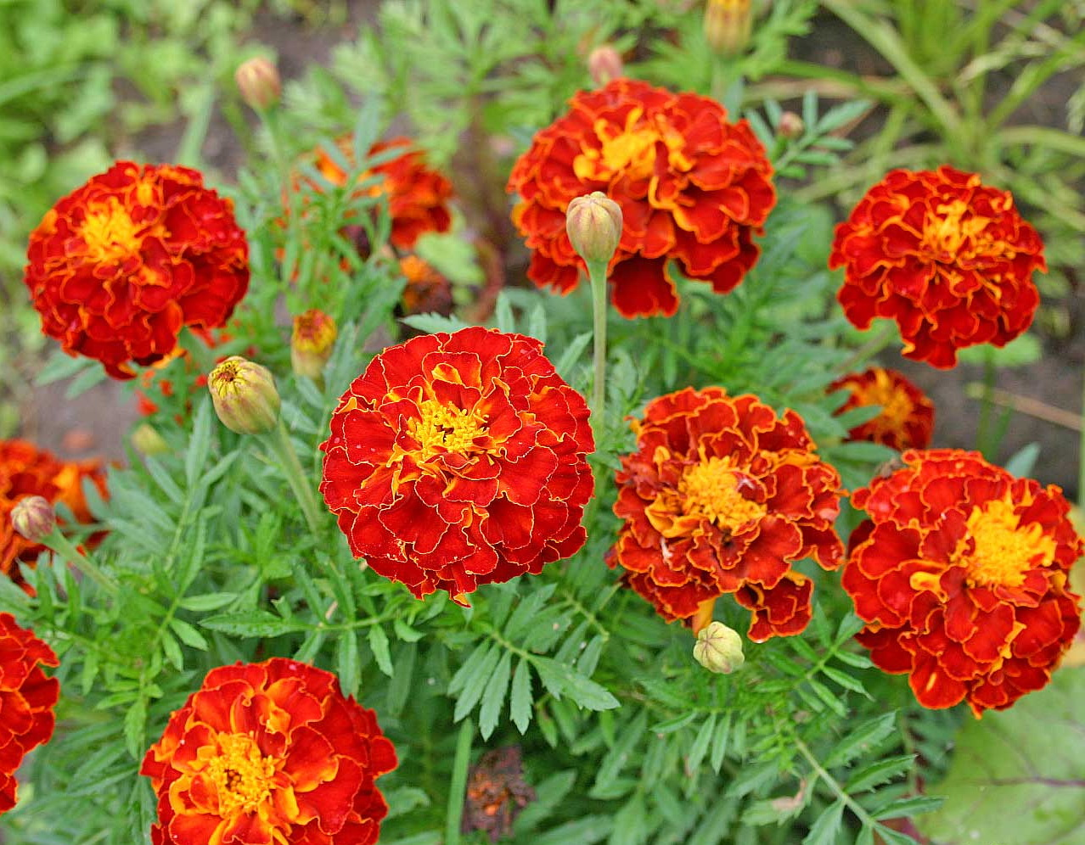

Slide 13
Муниципальное бюджетное общеобразовательное учреждение «Вознесенская средняя общеобразовательная школа»
«Выращивание рассады
бархатцев для
пришкольного участка»
Выполнили: Матанина Анна
Ганичев Данил
Кромин Илья
Локтионов Игорь
Черных Ангелина
Руководитель Чесных И.А.,
учитель химии и биологии
с. Вознесенка,
февраль-июнь 2018 год

